Slide 1
О деятельности
интернет-магазинов

Slide 2
ПРАВОВОЕ РЕГУЛИРОВАНИЕ
деятельности
интернет-магазинов

Slide 3
Закон Республики Беларусь «О государственном регулировании торговли и общественного питания в Республике Беларусь»
интернет-магазин – это информационный ресурс субъекта торговли в сети Интернет, позволяющий осуществить заказ на приобретение или выбор и приобретение товаров без (вне) торгового объекта;
торговля может осуществляться с использованием сети Интернет с учетом запретов и ограничений, установленных законодательными актами Республики Беларусь и постановлениями Совета Министров Республики Беларусь;

Slide 4
Закон Республики Беларусь «О государственном регулировании торговли и общественного питания в Республике Беларусь »
субъект торговли, осуществляющий розничную торговлю через интернет-магазин, вправе использовать иные информационные ресурсы сети Интернет для размещения информации о продаже товаров при наличии в этой информации адресации (гиперссылки) на зарегистрированный субъектом торговли в Торговом реестре интернет-магазин;
субъект торговли вправе осуществлять розничную торговлю через интернет-магазины, зарегистрированные в Торговом реестре, и с использованием доменного имени, право на администрирование которого получено субъектом торговли в порядке, установленном законодательством Республики Беларусь

Slide 5
Закон Республики Беларусь «О государственном регулировании торговли и общественного питания в Республике Беларусь »
собственники (владельцы) информационных ресурсов, на которых размещаются интернет-магазины:
предусматривают при заключении договора представление субъектом торговли сведений, подтверждающих регистрацию интернет-магазина в Торговом реестре;
направляют субъекту торговли, с которым заключен договор об оказании услуг, поступающие владельцу информационного ресурса замечания и предложения о работе такого субъекта торговли для рассмотрения;
принимают меры по соблюдению продавцами требований законодательства о защите прав потребителей.

Slide 6
На интернет торговлю распространяются все общие требования Закона Республики Беларусь «О защите прав потребителей» и Правил продажи отдельных видов товаров и осуществления общественного питания. потребитель имеет право на:
надлежащее качество товаров, в том числе безопасность товаров;
возмещение в полном объеме убытков, вреда, причиненных вследствие недостатков товара;
государственную защиту своих прав;
замену недоброкачественного товара и др.

Slide 7
Закон Республики Беларусь «О защите прав потребителей» (специальные нормы по интернет-торговле) с 16 января 2008 года при реализации потребителю товаров через Интернет продавец должен предоставить потребителю:
до момента заключения договора – информацию о наименовании товара (на сайте), их особенностях, специфике, основных потребительских свойствах, гарантийном сроке (на сайте), дате изготовления, сроке годности, хранения, сроке службы, количестве и комплектности товара, наименовании и месте нахождения продавца, исполнителя, изготовителя, импортера (при наличии) (на сайте), организации, уполномоченной принимать претензии (при наличии) (на сайте), ремонтной организации (на сайте), сведения о сертификации (обязательном декларировании), цене и условиях оплаты товара (на сайте), сроке, цене и условиях оплаты доставки товара (на сайте);

Slide 8
Закон Республики Беларусь «О защите прав потребителей» (специальные нормы по интернет-торговле) с 16 января 2008 года при реализации потребителю товаров через Интернет продавец должен предоставить потребителю:
при доставке товара – также информацию об условиях эффективного и безопасного использования.
в момент доставки товара потребитель вправе отказаться от приобретения товара без возмещения продавцу расходов, если потребителю не была предоставлена вся необходимая информация о товаре;
гарантийный срок исчисляется со дня доставки товара потребителю.

Slide 9
Правила продажи товаров при осуществлении розничной торговли по образцам, утвержденные постановлением Совета Министров Республики Беларусь от 15 января 2009 г. №31
С 10 июля 2012 года Правила продажи товаров при осуществлении розничной торговли по образцам, дополнены требованиями:
на главной странице сайта интернет-магазина должна размещаться информация о наименовании продавца, а если им является индивидуальный предприниматель, – его фамилия, имя, отчество, информация о государственной регистрации индивидуального предпринимателя, наименовании торгового объекта, режиме работы, а также дата регистрации интернет-магазина в Торговом реестре;

Slide 10
Правила продажи товаров при осуществлении розничной торговли по образцам, утвержденные постановлением Совета Министров Республики Беларусь от 15 января 2009 г. №31
С 10 июля 2012 года Правила продажи товаров при осуществлении розничной торговли по образцам, дополнены требованиями:
на сайте интернет-магазина должна размещаться информация о документах, подтверждающих факт приобретения товара, которые продавец обязан выдавать покупателю вместе с товаром, образцы таких документов и порядок их оформления;

Slide 11
Правила продажи товаров при осуществлении розничной торговли по образцам, утвержденные постановлением Совета Министров Республики Беларусь от 15 января 2009 г. №31
С 10 июля 2012 года Правила продажи товаров при осуществлении розничной торговли по образцам, дополнены требованиями:
при торговле через интернет-магазин продавец обязан предоставить покупателям возможность расчета за товар путем дистанционного перечисления денежных средств (посредством АИС "Расчет", мобильного и интернет-банкинга, с использованием банковских пластиковых карточек, через кассы банков и объектов почтовой связи, наложенным платежом при доставке товаров по почте, посредством иных платежей, которые обеспечивают поступление средств за оплату товара на расчетный счет продавца).

Slide 12
Правила продажи товаров при осуществлении розничной торговли по образцам, утвержденные постановлением Совета Министров Республики Беларусь от 15 января 2009 г. №31
С 6 августа 2014 года в Правилах продажи товаров при осуществлении розничной торговли по образцам, уточнено, какие меры должны принимать собственники (владельцы) информационных ресурсов, на которых размещаются интернет-магазины, по соблюдению продавцами требований законодательства о защите прав потребителей:
предоставлять покупателям информацию о продавце (наименование и место нахождения организации, фамилия, имя, отчество индивидуального предпринимателя, сведения о государственной регистрации организации, индивидуального предпринимателя);
фиксировать факт обращения покупателя и передавать продавцу претензии покупателей в случае необоснованного отказа продавца принимать такие претензии;

Slide 13
Правила продажи товаров при осуществлении розничной торговли по образцам, утвержденные постановлением Совета Министров Республики Беларусь от 15 января 2009 г. №31
С 6 августа 2014 года в Правилах продажи товаров при осуществлении розничной торговли по образцам, уточнено, какие меры должны принимать собственники (владельцы) информационных ресурсов, на которых размещаются интернет-магазины, по соблюдению продавцами требований законодательства о защите прав потребителей:
включать в договор с продавцом (владельцем интернет-магазина) существенное условие о расторжении договора по письменному представлению уполномоченного контролирующего (надзорного) органа в случае неоднократного (два и более раза в течение 12 месяцев подряд) нарушения продавцом законодательства о защите прав потребителей или правил продажи товаров.

Slide 14
Правила продажи товаров при осуществлении розничной торговли по образцам, утвержденные постановлением Совета Министров Республики Беларусь от 15 января 2009 г. №31
С 29 августа 2009 года не допускается продажа по образцам без (вне) торгового объекта:
ювелирных и других бытовых изделий, сусального золота и сусального серебра, драгоценных камней;
пиротехнических изделий;
лекарственных средств;
биологически активных добавок к пище, подлежащих реализации только через аптеки;
ветеринарных средств
оружия и патронов к нему;
С 9 июля 2013 года:
специализированной пищевой продукции для питания спортсменов

Slide 15
Требования законодательства к информации, предоставляемой потребителю при реализации товаров через интернет-магазин
До момента заключения договора до сведения потребителя в Глобальной компьютерной сети Интернет доводится следующая информация
На главной странице интернет-магазина
На сайте интернет-магазина
Наименование товара;
Цена товара в бел. рублях и условия оплаты товара;
Гарантийный срок, если он установлен;
Наименование (фирменное наименование), место нахождения изготовителя (продавца), а также о сервисной мастерской, уполномоченной на устранение недостатков в товаре, и /или его техническое обслуживание;
Сведения о сроке доставки товара, цене и условиях доставки товара;
Образец документа, подтверждающего оплату товара (!!!С 16 июня 2013 г. это кассовый чек).
Наименование, фирменное наименование (ФИО для индивидуальных предпринимателей);
Местонахождения продавца (для индивидуальных предпринимателей – место жительства, информацию о гос. регистрации и наименовании органа, осуществившего его гос. регистрацию);
Режим работы;
Дата регистрации в Торговом Реестре Республики Беларусь.
Если потребителю при реализации товара через интрент-магазин не представлена возможность получить необходимую и достоверную информацию о товаре в момент доставки его, потребитель вправе отказаться от приобретения товара без возмещения расходов, связанных с доставкой такого товара

Slide 16
Указ Президента Республики Беларусь от 1 февраля 2010 г. «О мерах по совершенствованию использования национального сегмента сети Интернет»
С 1 июля 2010 г. деятельность по реализации товаров, выполнению работ, оказанию услуг на территории Республики Беларусь с использованием информационных сетей, систем и ресурсов, имеющих подключение к сети Интернет, осуществляется юридическими лицами, их филиалами и представительствами, созданными в соответствии с законодательством Республики Беларусь, с местонахождением в Республике Беларусь, а также индивидуальными предпринимателями, зарегистрированными в Республике Беларусь, с использованием информационных сетей, систем и ресурсов национального сегмента сети Интернет, размещенных на территории Республики Беларусь и зарегистрированных в установленном порядке.

Slide 17
Указ Президента Республики Беларусь от 1 февраля 2010 г. «О мерах по совершенствованию использования национального сегмента сети Интернет»
При выявлении органами, осуществляющими оперативно-розыскную деятельность, органами прокуратуры и предварительного следствия, органами Комитета государственного контроля, налоговыми органами нарушений Указа и иных актов законодательства в сети Интернет данные органы выносят нарушителям предписание об устранении нарушений. При выявлении повторных нарушений в течение шести месяцев после вынесения предписания оказание интернет-услуг нарушителю может быть приостановлено поставщиком интернет-услуг по требованию вышеперечисленных органов. Требование о приостановлении оказания интернет-услуг выносится на срок, необходимый для устранения выявленных нарушений, но не более чем на один месяц.

Slide 18
Постановление Совета Министров Республики Беларусь от 17 марта 2005 г. №292 «О Торговом реестре Республики Беларусь»
В Торговом реестре Республики Беларусь подлежат регистрации интернет-магазины, используемые для осуществления розничной торговли, в порядке, установленном законодательством.

Slide 19
Постановление Совета Министров Республики Беларусь от 29 апреля 2010 г. №649 «О регистрации интернет-магазинов в торговом реестре Республики Беларусь, механизме контроля за их функционированием и внесении дополнений и изменений в некоторые постановления Совета Министров Республики Беларусь »
С 1 июля 2010 года юридические лица и индивидуальные предприниматели осуществляют розничную торговлю через интернет-магазины, зарегистрированные в Торговом реестре Республики Беларусь в порядке, предусмотренном настоящим постановлением.
Регистрация осуществляется городскими и районными исполнительными комитетами, местными администрациями г. Минска по месту регистрации юридического лица и индивидуального предпринимателя (далее - регистрирующие органы) по заявительному принципу.

Slide 20
Интернет-магазины :
анализ;
статистика.

Slide 21
Тенденция роста интернет-магазинов по данным Торгового реестра

Slide 22
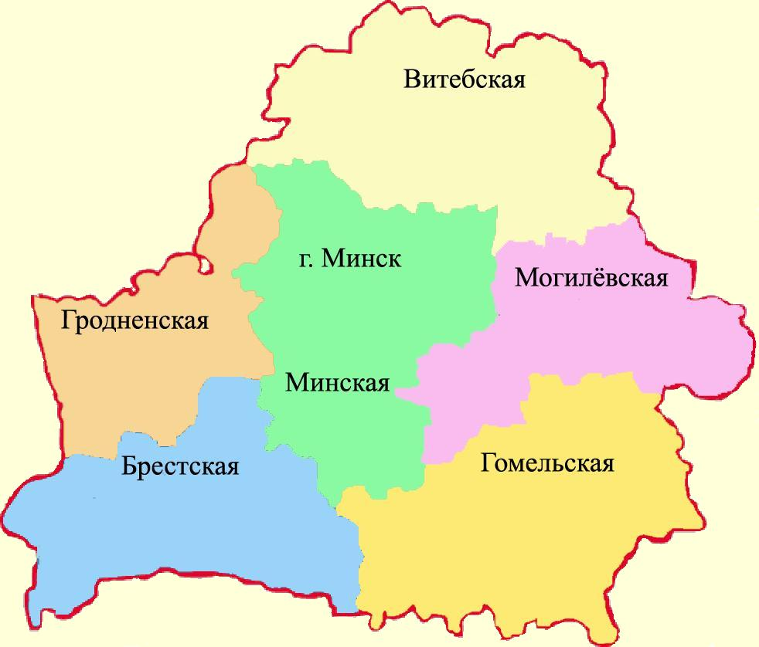
Количество интернет-магазинов в разрезе областей (по состоянию на 08.08.2014 г. – всего 9627 интернет-магазина)
342(3,6%)
на 01.01.2013 г – 2%
6715 (69,7%)
на 01.01.2013 – 74,8%
279(2,9%)
На 01.01.2013 – 2,1%
322 (3,3%)
на 01.01.2013 – 2,5%
1143 (11,9%) на 01.01.2013 – 11,9%
467 (4,9%)
на 01.01.2013 – 3,4%
359 (3,7%)
на 01.01.2013 – 3,3%
Notes:
1

Slide 23
Товарооборот интернет-магазинов в млрд.руб

Slide 24
Количество интернет-магазинов по наиболее распространенным группам товаров (по состоянию на 08.08.2014 г.)

Slide 25
Удельный вес количества интернет-магазинов в разрезе товарных групп

Slide 26
Развитие безналичных расчетов
В 2013 г. на территории Республики Беларусь проведено операций с использованием банковских платежных карточек:
- по количеству – 737,8 млн. операций
- по сумме – 238,3 трлн. рублей
Доля безналичных операций в общем объеме операций с использованием карточек составила:
- по количеству - 68, 4% и по сумме - 21,5 %
(на 01.01.2013: по количеству - 62,6 % и 18,9 % – по cумме)
Показатель количества карточек на 1 платежный терминал в организациях торговли, сервиса на 01.01.2014 составил 160 карточек
Notes:
1

Slide 27
Министерство торговли Республики Беларусь
14
Доля безналичного денежного оборота
в розничном товарообороте
За I полугодие 2014 – 17,7
за 2013 - 16,0 %
(на начало 2013 – 13,2 %)
2012 – 9,5
2011 – 8,1
2010 – 5,5
2009 – 3,7
2008 – 2,0
2007 – 1,1
Notes:
1

Slide 28
ИНФОРМИРОВАНИЕ
населения и закрепления стереотипа правильного поведения потребителей при совершении покупок посредством Интернет-торговли

Slide 29
Официальный сайт
Министерства торговли
Республики Беларусь
http://www.mintorg.gov.by/
Раздел «Защита прав потребителей»
1) информация для потребителей: «Покупаем товары в интернет-магазине»)
2) «Памятка для интернет-площадок»

Slide 30
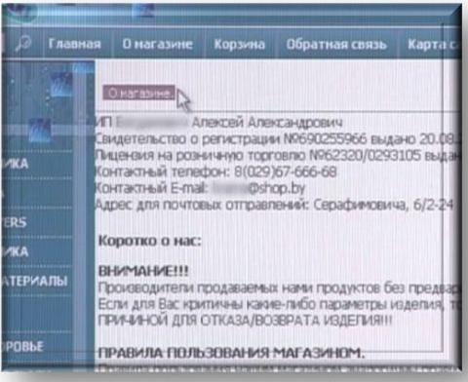
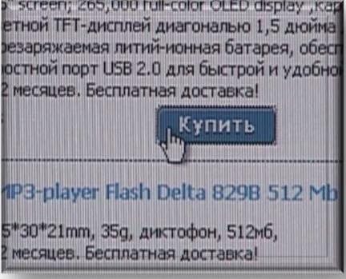
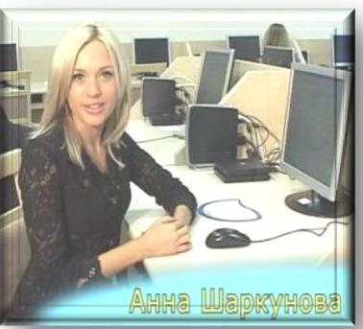

Slide 31
Наружная социальная реклама Национального Банка Республики Беларусь

Slide 32
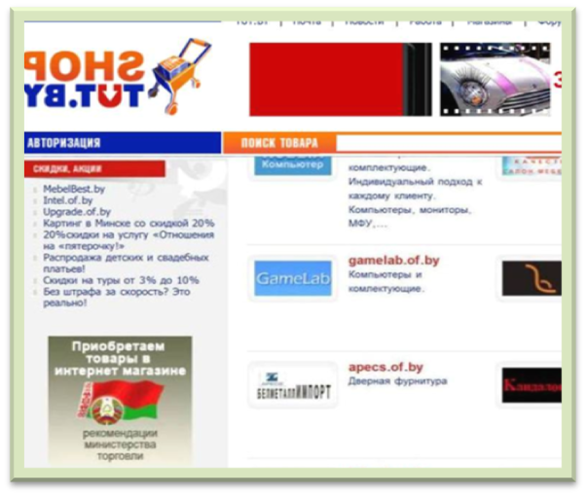
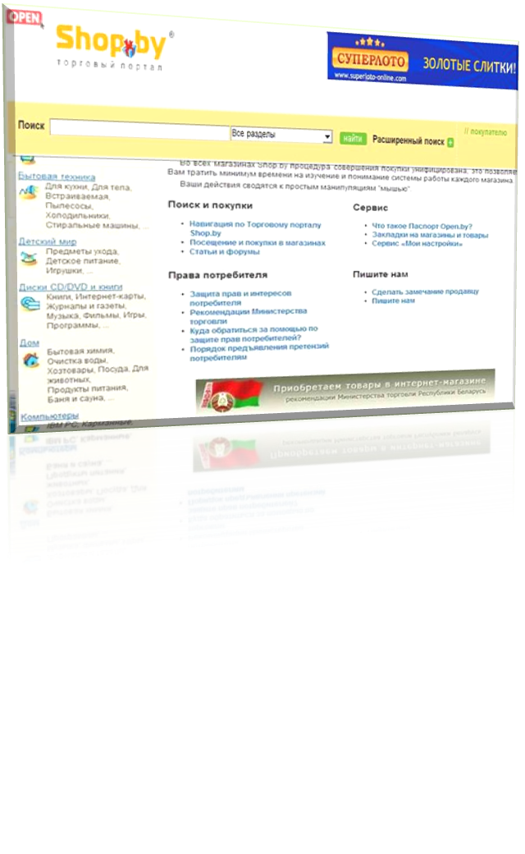
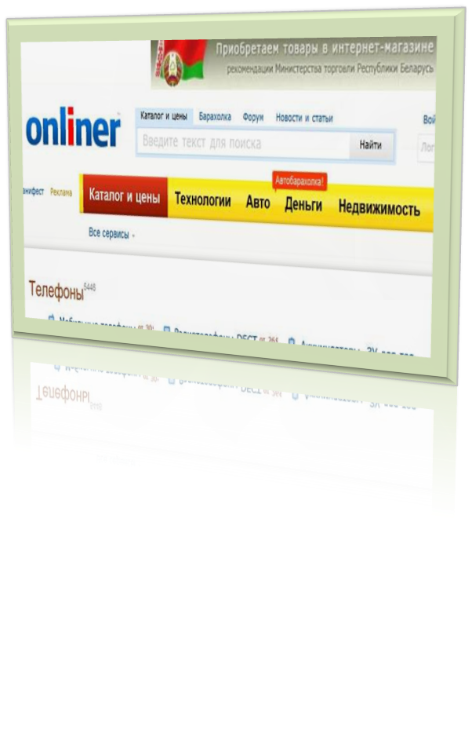

Slide 33
Наиболее часто встречающиеся нарушения
законодательства о торговли и защите прав потребителей

Slide 34
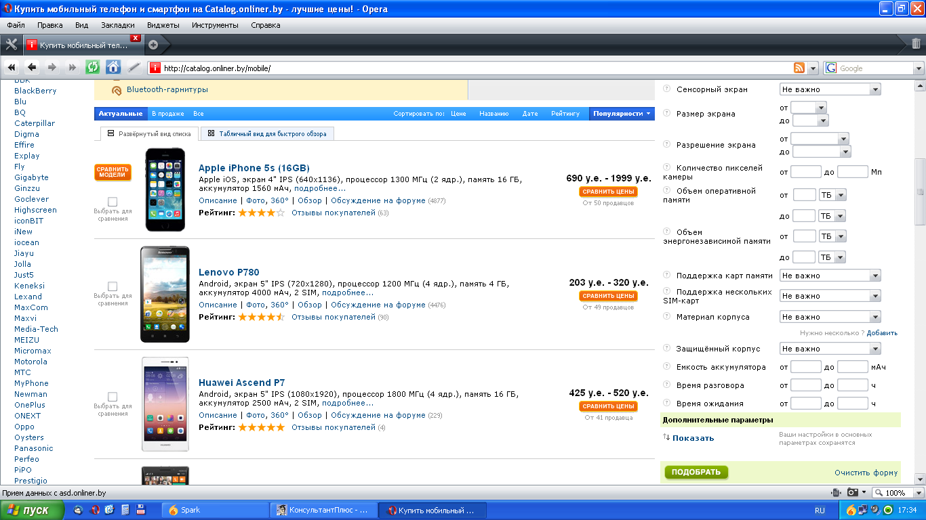
Цена указана не в белорусских рублях

Slide 35
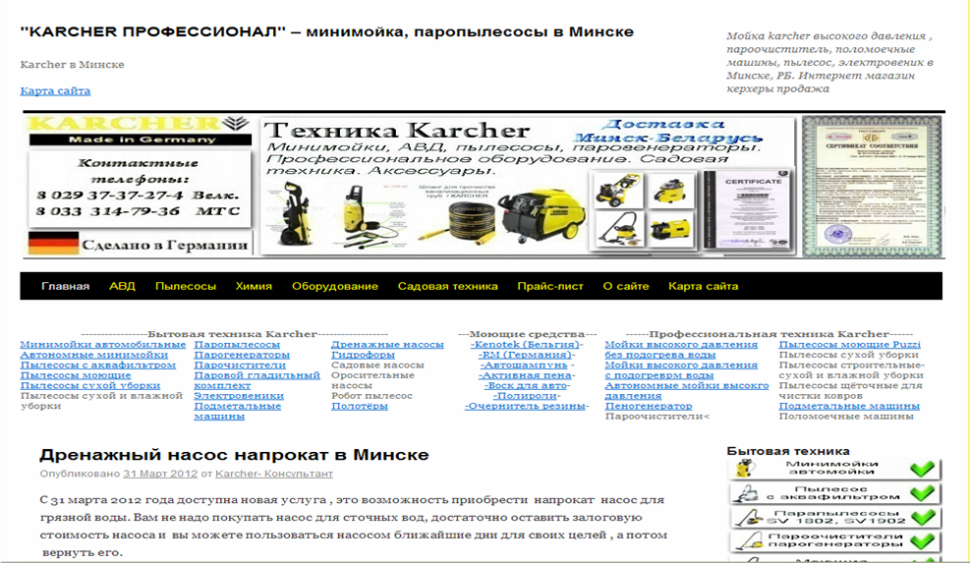
Отсутствует режим работы магазина
Нет информации о государственном органе, осуществившем государственную регистрацию

Slide 36
Отсутствует информация о регистрации интернет-магазина в Торговом реестра

Slide 37
Не указан адрес местонахождения производителя, наименование и адрес местонахождения импортера

Slide 38
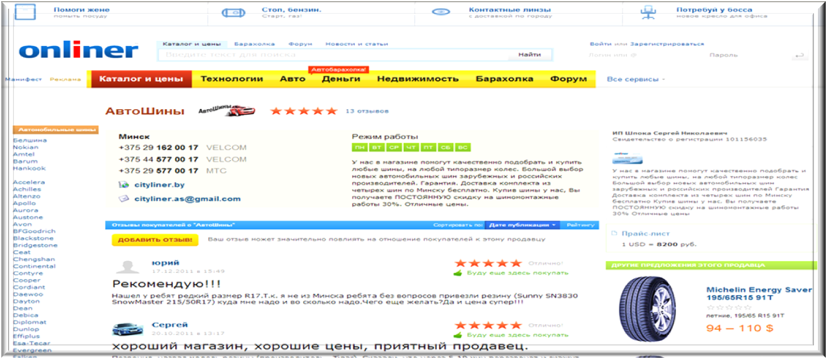
Отсутствует информация о наименовании изготовителя товара и месте его нахождения, месте нахождения продавца и режиме его работы, цена товара указана в долларах

Slide 39
Также встречаются нарушения, выраженные в отсутствие информации о:
сроке доставки товара;
цене и условиях его оплаты;
организации, уполномоченной на устранение недостатков;
наименовании органа, осуществившего государственную регистрацию индивидуального предпринимателя;
отсутствует образец документа, подтверждающего факт оплаты товара.

Slide 40
Наиболее часто встречающиеся нарушения Закона Республики Беларусь «О рекламе»

Slide 41
Использование слов, создающих впечатление о преимуществе товаров перед товарами других продавцов (пункт 1 статьи 26 Закона «О рекламе»)

Slide 42
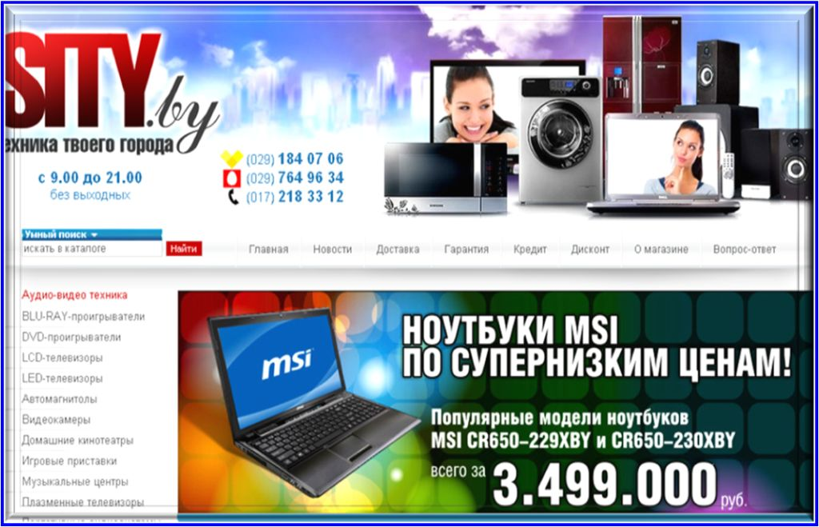
Использование слов, создающих впечатление о преимуществе товаров перед товарами других продавцов по цене (абзац 9 пункта 1 статьи 26 Закона «О рекламе»)

Slide 43
Использование слов, создающих впечатление о преимуществе товаров перед товарами других продавцов: (абзац 9 пункта 1 статьи 26 Закона «О рекламе»)

Slide 44
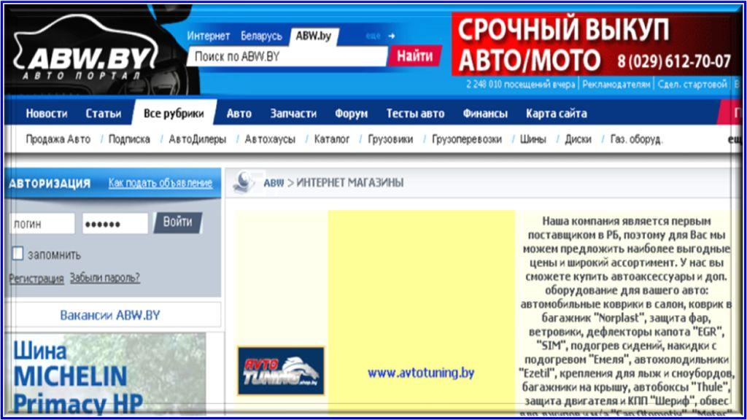
Сравнение положения организации с положением других организаций (абзаца 7 пункта 2 статьи 26 Закона «О рекламе»)

Slide 45
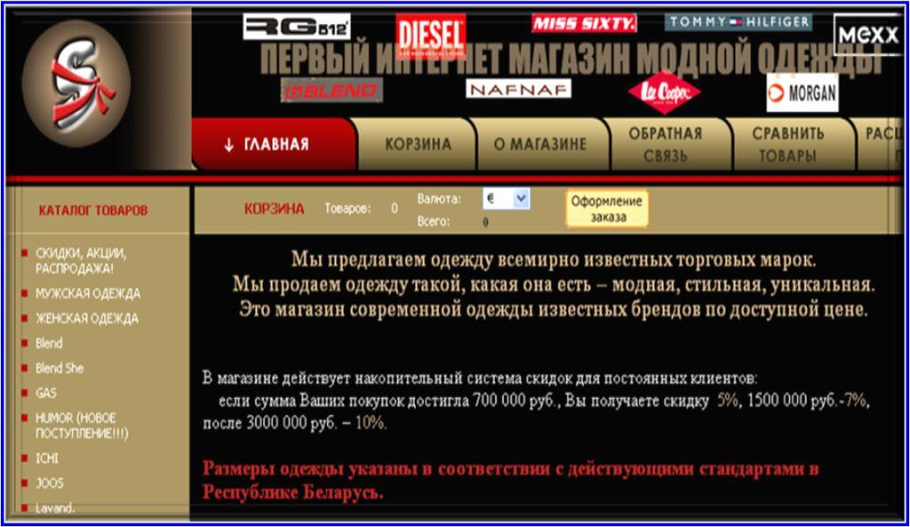
Сравнение положения организации с положением других организаций (абзац 7 пункта 2 статьи 26 Закона «О рекламе»)

Slide 46
Использование слов, создающие впечатление о преимуществе товаров перед товарами других продавцов (абзац 9 пункта 1 статьи 26 Закона «О рекламе»)
«сотни интернет магазинов с лучшими предложениями… более низкая цена на товар»

Slide 47
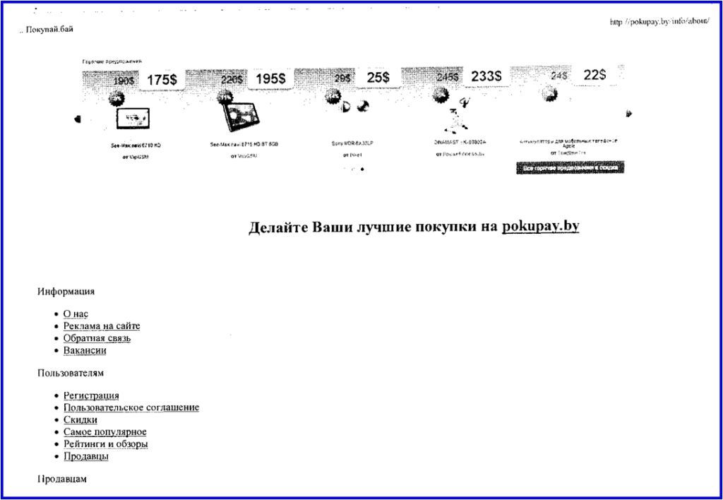
Использование слов, создающих впечатление о преимуществе товаров перед товарами других продавцов (абзац 9 пункта 1 статьи 26 Закона «О рекламе»)
«ваши лучшие покупки»

Slide 48
Нарушение Указа Президента Республики Беларусь «О проведении рекламных игр в Республике Беларусь» (проведение рекламных игр без государственной регистрации)

Slide 49
Нарушение Указа Президента Республики Беларусь «О проведении рекламных игр в Республике Беларусь» (проведение рекламных игр без государственной регистрации)

Slide 50
Ответственность за нарушения требований Указа Президента Республики Беларусь от 1 февраля 2010 г. № 60 «О мерах по совершенствованию использования национального сегмента сети Интернет» по статье 22.16 КоАП
(органы внутренних дел; органы Комитета государственного контроля; налоговые органы; органы государственной безопасности)
Нарушение | Ответственность
Осуществление деятельности по реализации товаров, выполнению работ, оказанию услуг на территории Республики Беларусь с использованием информационных сетей, систем и ресурсов, имеющих подключение к сети Интернет, не размещенных на территории Республики Беларусь и (или) не зарегистрированных в установленном порядке | Штраф на индивидуального предпринимателя или юридическое лицо в размере от десяти до тридцати базовых величин
Нарушение требований законодательных актов по осуществлению идентификации абонентских устройств при оказании интернет-услуг и (или) пользователей интернет-услуг в пунктах коллективного пользования интернет-услугами, учету и хранению сведений об абонентских устройствах, персональных данных пользователей интернет-услуг, а также сведений об оказанных интернет-услугах | Штраф в размере от пяти до пятнадцати базовых величин
Нарушение требований законодательства по ограничению доступа пользователей интернет-услуг к информации, запрещенной к распространению в соответствии с законодательными актами | Штраф на индивидуального предпринимателя или юридическое лицо в размере от десяти до тридцати базовых величин

Slide 51
Ответственность за нарушение законодательства о защите прав потребителей, правил торговли и оказания услуг населению по статье 12.17 КоАП
(органы Комитета государственного контроля (по ч. 1-3,5 ст. 12.17 КоАП); органы государственного санитарного надзора (по ч. 2 ст. 12.17 КоАП); органы внутренних дел (по ч. 1,3,4,6-7 ст. 12.17 КоАП); органы Министерства торговли (по ч 1-3,5-7 ст. 12.17 КоАП); таможенные и налоговые органы (по ч.4 ст.12.17 КоАП))
Нарушение | Ответственность
1. Нарушение правил торговли и оказания услуг населению | Штраф в размере до десяти базовых величин
2. Реализация товаров с истекшими сроками годности, хранения, реализации | Штраф в размере от тридцати до пятидесяти базовых величин
3. Реализация товаров с истекшими сроками годности, хранения, реализации, совершенная повторно в течение одного года после наложения административного взыскания за такое же нарушение | Штраф в размере от десяти до тридцати базовых величин
4. Приобретение, хранение, использование в производстве, транспортировка, реализация товаров в нарушение установленного законодательством порядка либо отпуск товаров для реализации, или при наличии не соответствующих действительности документов), | Штраф на индивидуального предпринимателя или юридическое лицо в размере до пятидесяти базовых величин с конфискацией товаров независимо от того, в чьей собственности они находятся, выручки, полученной от реализации товаров, выполнения работ, оказания услуг, или без конфискации
5. Продажа товаров или лекарственных средств со складов, баз, из подсобных помещений государственных организаций бытового обслуживания, торговли, общественного питания, здравоохранения или при доставке их к месту хранения (реализации) либо сокрытие товаров или лекарственных средств от покупателей (нарушение правил торговли) | Штраф в размере от двадцати до пятидесяти базовых величин
6. Нарушение правил торговли, выразившееся в продаже алкогольных, слабоалкогольных напитков или пива несовершеннолетним | Штраф в размере от двадцати до пятидесяти базовых величин
7. Необеспечение должностным лицом юридического лица или индивидуальным предпринимателем, осуществляющим реализацию алкогольных, слабоалкогольных напитков или пива, контроля за их продажей, повлекшее повторное нарушение правил торговли, выразившееся в продаже алкогольных, слабоалкогольных напитков или пива несовершеннолетним | Штраф в размере от тридцати до пятидесяти базовых величин

Slide 52
Ответственность за нарушение правил торговли и оказания услуг населению по части 4 – 6 статьи 12.26 КоАП
(органы Комитета государственного контроля (по ч. 4,5 ст. 12.26 КоАП); налоговые органы (по ч. 4,5 ст. 12.267 КоАП); органы внутренних дел и Министерства торговли (по ч 4-6 ст. 12.26 КоАП))
Нарушение | Ответственность
4. Нарушение индивидуальным предпринимателем или должностным лицом юридического лица установленного порядка реализации табачных изделий, выразившееся в розничной торговле индивидуальным предпринимателем или юридическим лицом табачными изделиями в местах и формах, в которых в соответствии с законодательными актами она запрещена, а также в продаже табачных изделий несовершеннолетним | Штраф в размере от двадцати до пятидесяти базовых величин
5. Нарушение индивидуальным предпринимателем или должностным лицом юридического лица установленного порядка реализации алкогольных напитков, выразившееся в розничной торговле индивидуальным предпринимателем или юридическим лицом алкогольными напитками с использованием торговых автоматов, иных электронных устройств, а также в автолавках (автомагазинах), не относящихся к системе потребкооперации | Штраф в размере от ста пятидесяти до двухсот базовых величин, для индивидуального предпринимателя или юридическое лицо от двухсот до пятисот базовых величин
6. Розничная торговля этиловым спиртом, а также этиловым спиртом, относящимся к алкогольной продукции | Штраф в размере от пятидесяти до ста базовых величин, а на юридическое лицо - от ста пятидесяти до двухсот базовых величин с конфискацией указанного спирта

Slide 53
Ответственность за нарушение законодательства по статье 12.16. КоАП
(органы внутренних дел; органы Комитета государственного контроля; органы Министерства торговли)
Нарушение | Ответственность
Обман покупателей, заказчиков или иных потребителей работником индивидуального предпринимателя или юридического лица, осуществляющих реализацию товаров, выполнение работ или оказание услуг, либо обман потребителей индивидуальным предпринимателем, осуществляющим такую же деятельность (обман потребителей) | Штраф в размере от двух до двадцати пяти базовых величин с лишением права заниматься определенной деятельностью или без лишения

Slide 54
Ответственность за нарушение законодательства о рекламе по статье 12.15 КоАП
(органы Комитета государственного контроля (по ч. 2 ст. 12.15 КоАП); Министерства торговли (по ст. 12.15 КоАП); облисполкомы, Минский горисполком (поч.1 ст. 12.15 КоАП)
Нарушение | Ответственность
Нарушение рекламодателем, рекламопроизводителем, рекламораспространителем или должностным лицом государственного органа законодательства о рекламе, в том числе размещение (распространение) рекламораспространителем на территории Республики Беларусь рекламы, подлежащей согласованию с уполномоченным государственным органом, без такого согласования или рекламы продукции, товаров (работ, услуг), производимых на этой территории, изготовленной с привлечением иностранных или международных юридических лиц (организаций, не являющихся юридическими лицами), иностранных граждан или лиц без гражданства, кроме случаев, когда законодательными актами разрешено такое изготовление | Штраф в размере от пяти до тридцати базовых величин, а на индивидуального предпринимателя – от десяти до сорока базовых величин, на юридическое лицо – от двадцати до пятидесяти базовых величин
Проведение рекламной игры ее организатором с нарушением требований, предусмотренных законодательными актами, и (или) правил проведения данной игры | Штраф на индивидуального предпринимателя от десяти до двухсот базовых величин, а на юридическое лицо от двадцати до пятисот базовых величин

Slide 55
Ответственность за нарушение законодательства о рекламе по части 1 – 3 статьи 12.26 КоАП
(органы Комитета государственного контроля; налоговые органы;
органы внутренних дел и Министерства торговли)
Нарушение | Ответственность
1. Нарушение индивидуальным предпринимателем или должностным лицом юридического лица установленного порядка рекламы алкогольных напитков, пива и слабоалкогольных напитков, выразившееся в ее размещении (распространении) в местах, где оно запрещено, либо с нарушением предусмотренных законодательными актами требований к содержанию рекламы этих напитков и пива | Штраф в размере от пятидесяти до ста базовых величин
2. Нарушение индивидуальным предпринимателем или должностным лицом юридического лица установленного порядка рекламы алкогольных напитков, пива и слабоалкогольных напитков, выразившееся в использовании при организации и проведении гуманитарных мероприятий наименований видов и торговых марок алкогольных напитков, бесплатном (безвозмездном) распространении алкогольных напитков, пива, слабоалкогольных напитков (за исключением дегустаций, осуществляемых в маркетинговых целях), в том числе в предоставлении более пяти литров таких напитков в качестве призов (подарков) при проведении конкурсов, лотерей, игр, иных игровых, рекламных, культурных, образовательных и спортивных мероприятий, пари, либо в организации и проведении таких мероприятий в целях стимулирования реализации алкогольных напитков, пива, слабоалкогольных напитков | Штраф в размере от пятидесяти до ста базовых величин
3. Нарушение индивидуальным предпринимателем или должностным лицом юридического лица установленных запретов в отношении рекламы табачных изделий, выразившееся в размещении (распространении) рекламы табачных изделий, бесплатном (безвозмездном) распространении табачных изделий, а равно предложении гражданам, покупающим табачные изделия или представляющим доказательства такой покупки, товаров или прав на участие в конкурсах, лотереях, играх, иных игровых и рекламных мероприятиях, пари | Штраф в размере от пятидесяти до ста базовых величин

Slide 56
Спасибо за внимание

